Slide 1
Embedded System Software Webcam controller App & Device
컴퓨터공학과
120230200
김지섭
Sogang University, Seoul
South Korea

Slide 2
Contents
Introduction
Service architecture
Implementation
Demonstration

Slide 3
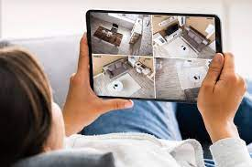
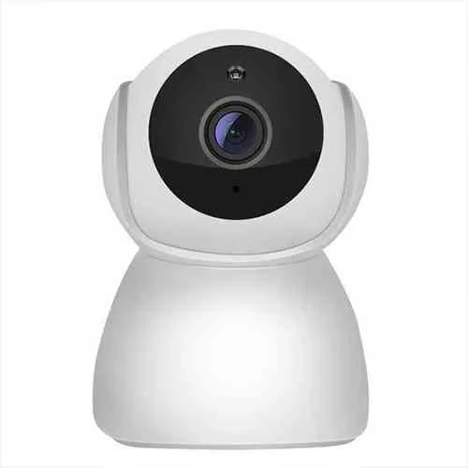
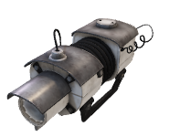
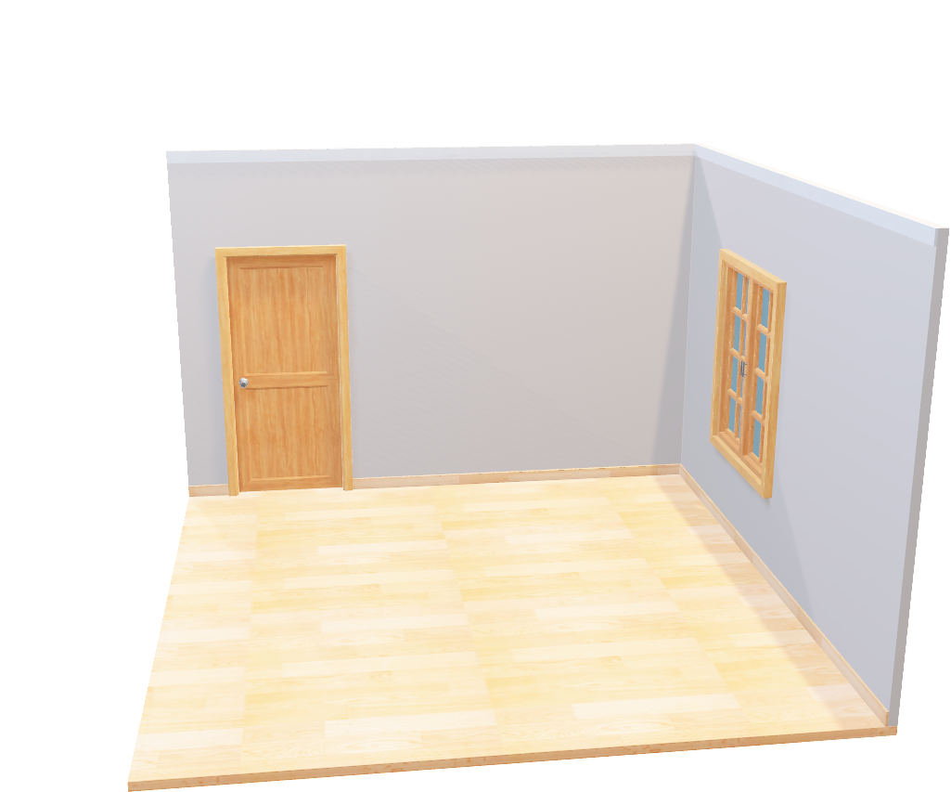
Introduction

Slide 4

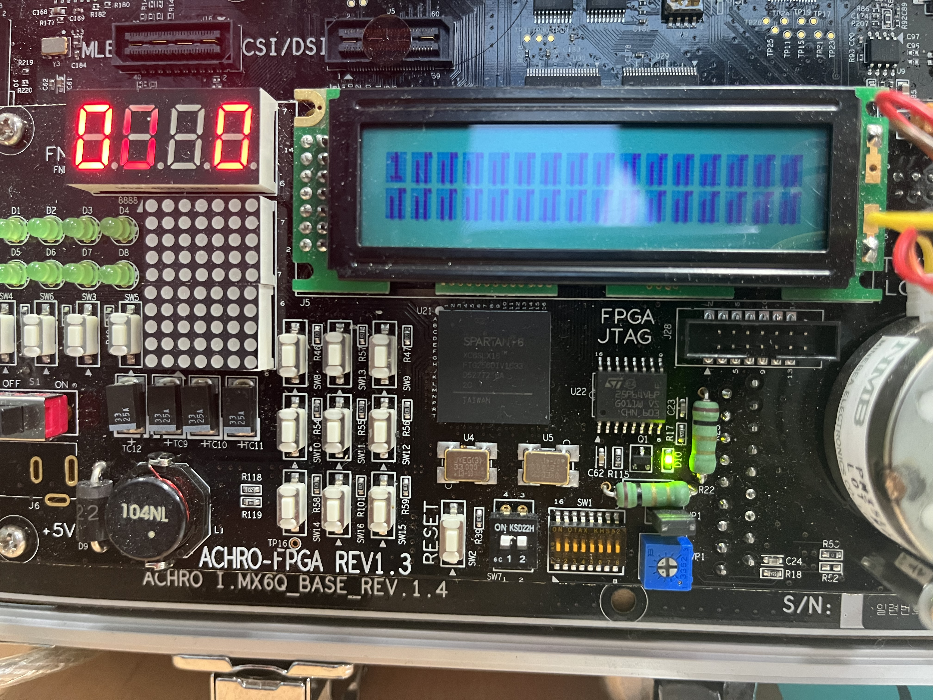


Service architecture
Android UI
Hardware Design
Image View
Webcam
물리 버튼
왼쪽 회전
촬영 버튼
오른쪽 회전
왼쪽 회전
오른쪽 회전

Slide 5
Service architecture
Android UI
Hardware Design
Image View
Webcam
JNI
JNI
C code
왼쪽 회전
촬영 버튼
오른쪽 회전
왼쪽 회전
오른쪽 회전
물리 버튼

Slide 6
Service architecture
Android Layer
androidEx
WebCamImage
MainActivity
Kernel Layer
JNI Layer
FPGA device driver
Motor_jni
fpga_push_switch
button_motor
moveMotor
fpga_step_motor
Video for Linux2-1.2
capture
Hardware Layer
Push Switch
Motor
Webcam

Slide 7
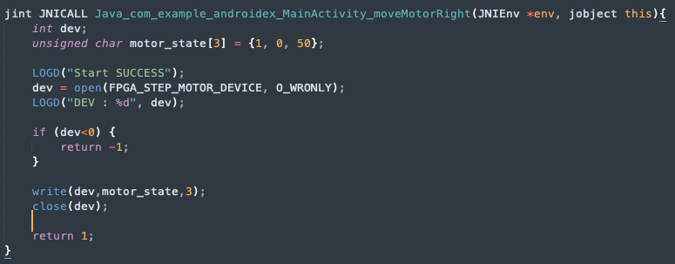
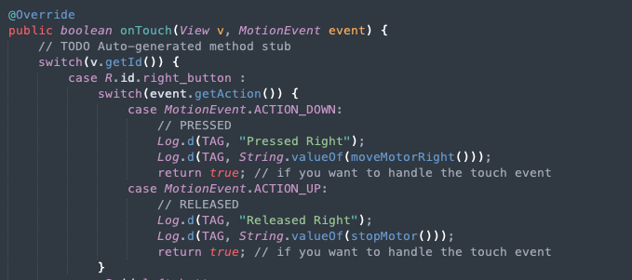
Implementation
Motor 구동(JNI)
JNI
Java
Notes:
OnTouchListener를 활용하여, click event가 아니라 touch event를 처리,
Button을 누르고 있는 동안에만 모터가 돌아가는 것을 구현.

Slide 8
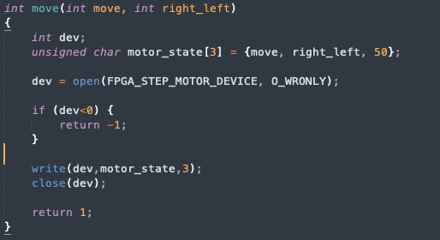
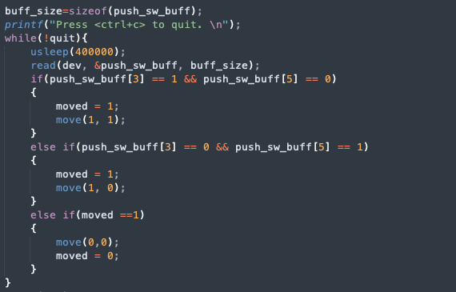
Implementation
Motor 구동(버튼)
function call
Notes:
OnTouchListener를 활용하여, click event가 아니라 touch event를 처리,
Button을 누르고 있는 동안에만 모터가 돌아가는 것을 구현.

Slide 9
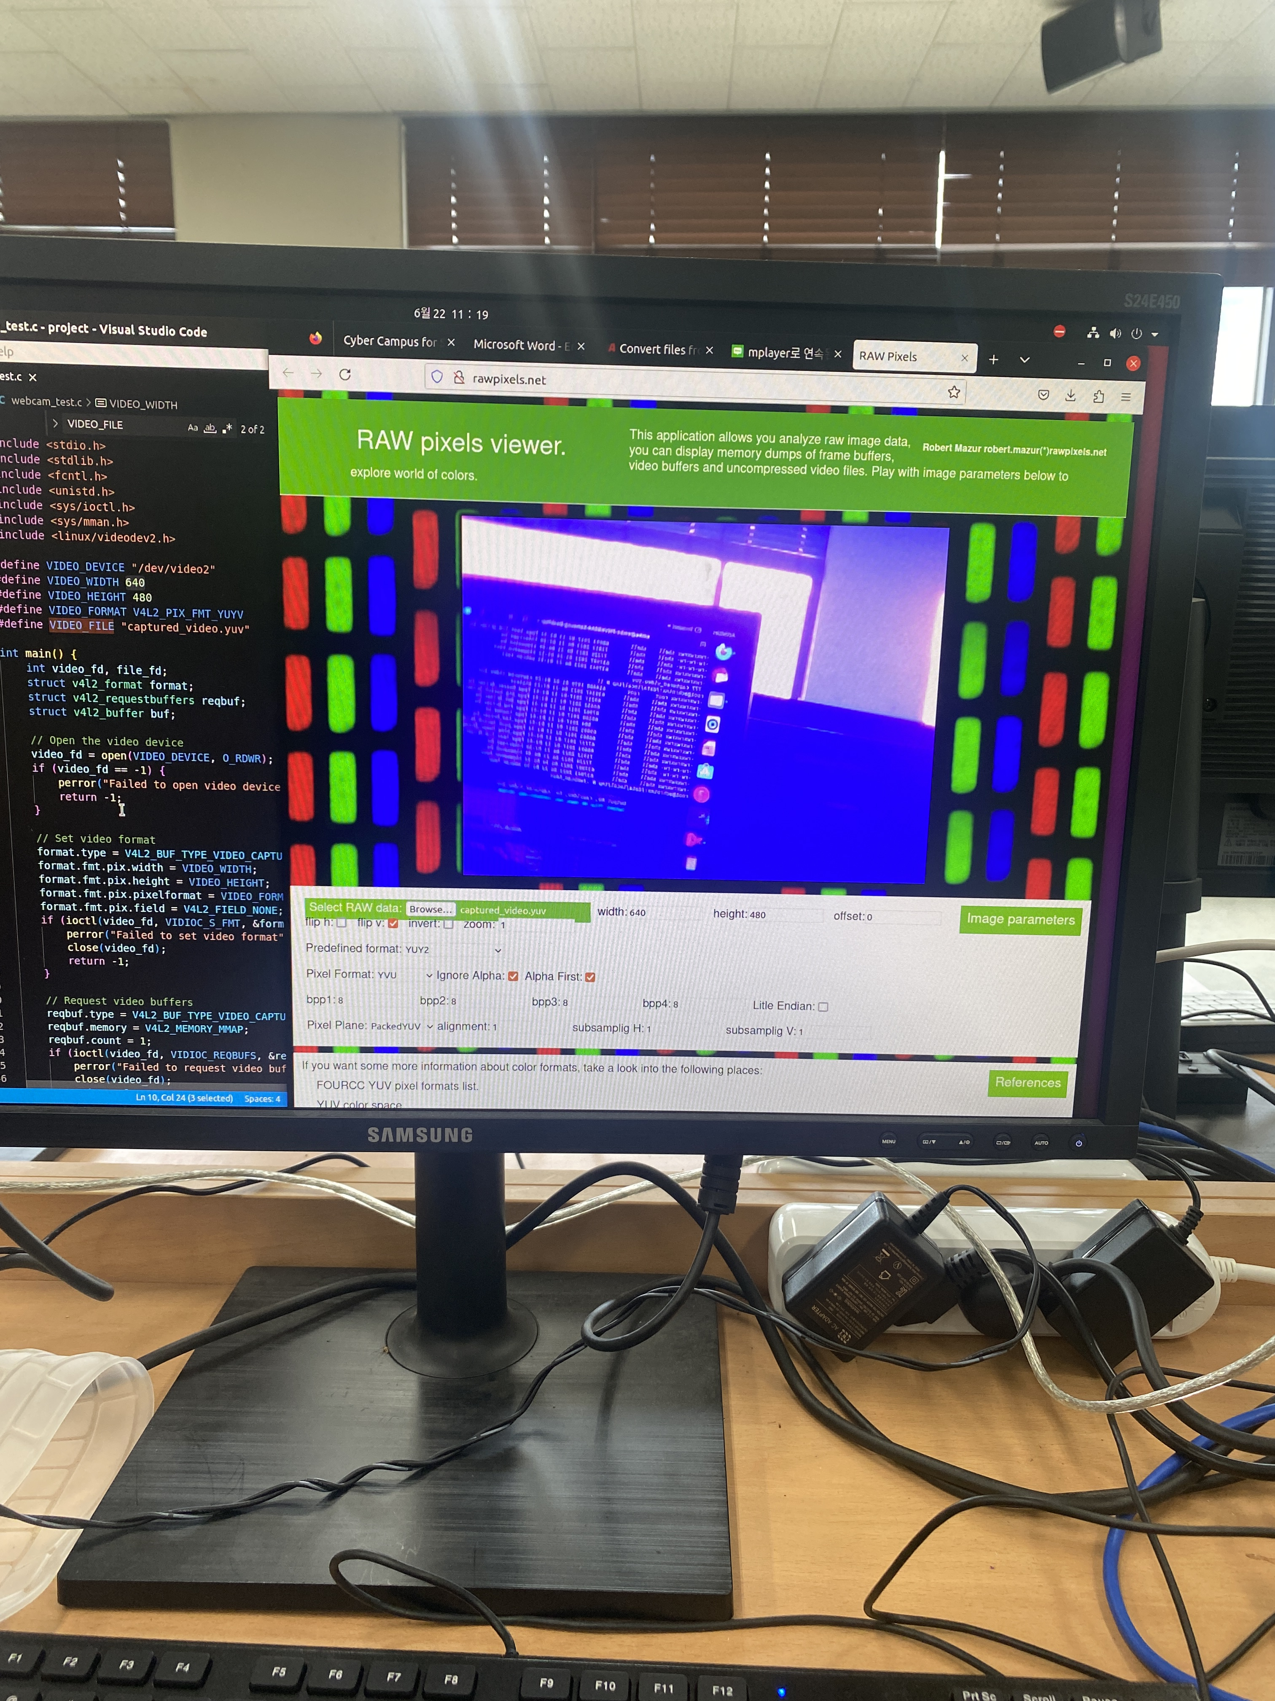
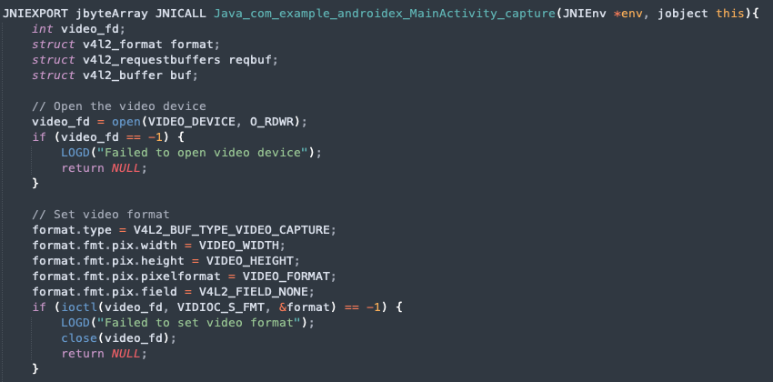
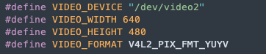
Implementation
Webcam 이미지 촬영
Notes:
삼성 Webcam으로, General한 환경에선 삼성에서 자체적으로 개발한 device driver가 제공되기 때문에,
이미지 처리 format이나 다른 문서가 존재하지 않았다.
삼성에서 Video 4 Linux를 지원하는 웹캠에 대한 정보를 보고 해당 driver로 구현.

Slide 10
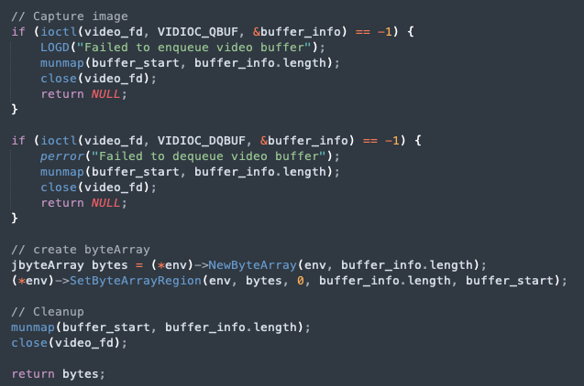
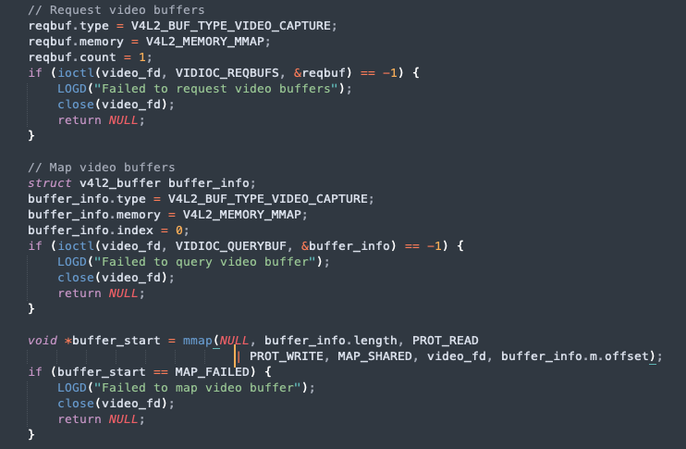
Implementation
Webcam 이미지 촬영
Image file을 jni의 response로 보내기 위해 jbyteArray를 활용

Slide 11
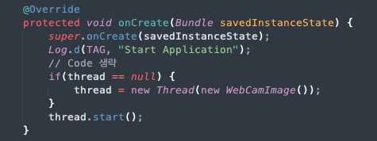
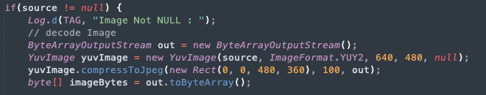
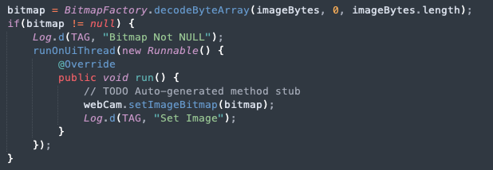
Implementation
ImageView update
Android가 yuv format을 지원하지 않아 jpg형태로 변환 후 imageView update

Slide 12
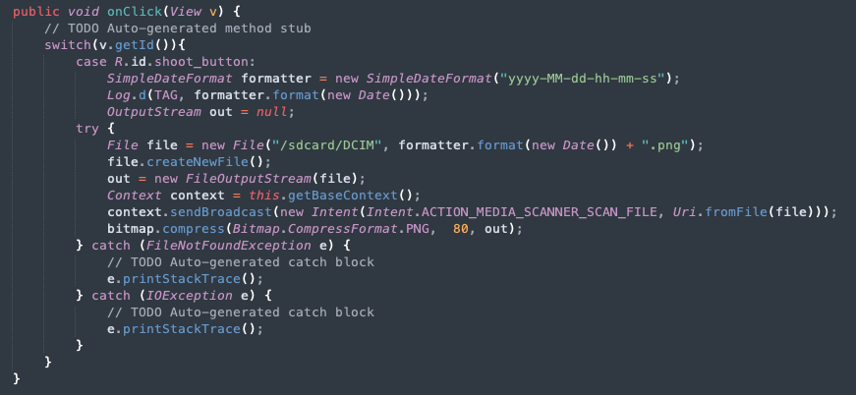
Implementation
Image 저장
저장된 file을 Disk로 broadcast

Slide 13
Implementation
결론
Linux의 기본 Device driver인 Video for Linux2를 활용하여, Webcam 영상을 화면에 송출하고,
수업시간에 배운 내용들을 활용하여, 모터와 버튼을 통해 Webcam을 조작하는 Application과 Embedded Device를 구현하였습니다.
Webcam Device의 Memory 구조, Data 처리 방식 등 Device에 대한 정보가 없어, 정확한 Format을 찾고, 해당 format을 android에서 지원하는 format으로 변환하는 과정에서 많은 Overhead가 있었습니다.
향후 외부 Device에서의 Control이나, Device Driver Custom 등 다양한 것들을 추가적으로 진행하면 좋은 공부가 될 것 같습니다.

Slide 14
Demonstration
시 연

